Slide 1
AŠ SAUGUS, KAI ŽINAU...
Kauno lopšelis- darželis „Liepaitė“
Parengė: Rasa Barvainienė
Aistė Guobė

Slide 2
SVEIKI VAIKAI, VAKAR SUSIPAŽINOTE SU KELIŲ EISMO TAISYKLĖMIS, O ŠIANDIEN KVIEČIU ATLIKTI UŽDUOTIS .

Slide 3
KURIS ŽENKLAS YRA ŠVIESOFORAS? TEISINGĄ ATSAKYMĄ NUPIEŠK.

Slide 4
NURODOMIEJI
KOKIE TAI ŽENKLAI ?
NUVESK ŽENKLUS PRIE TINKAMO ATSAKYMO.
ĮSPĖJAMIEJI
NUKREIPIAMIEJI
PASLAUGŲ

Slide 5
NORĖČIAU PASIVAŽINĖTI DVIRAČIU, KOKIO ŽENKLO TURĖČIAU IEŠKOTI?
TINKAMĄ ATSAKYMĄ APIBRAUK. KODĖL PASIRINKAI ŠĮ ŽENKLĄ?

Slide 6
PADĖKITE MERGAITEI PEREITI GATVĘ.
NORĖČIAU PEREITI GATVĘ, TIK NEŽINAU, KOKIAI ŠVIESOFORO ŠVIESAI DEGANT GALIU EITI ?

Slide 7
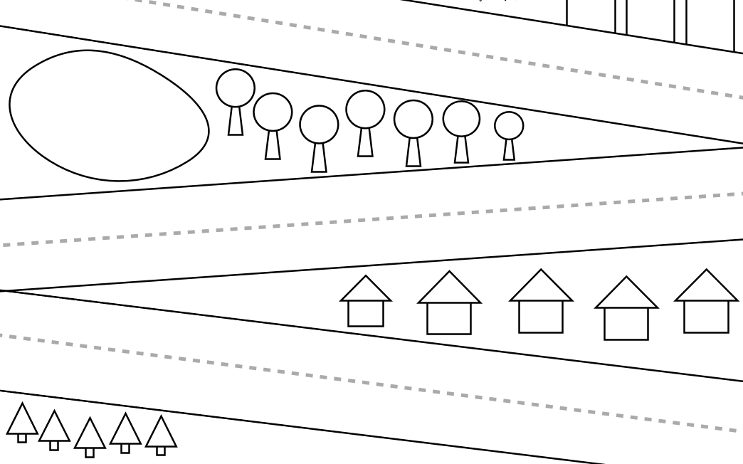
LAVINK RANKYTĘ IR NUSPALVINK PAVEIKSLĖLĮ.

Slide 8
SUGRUPUOK PO 3. KIEK KELIO ŽENKLŲ LIKO?

Slide 9
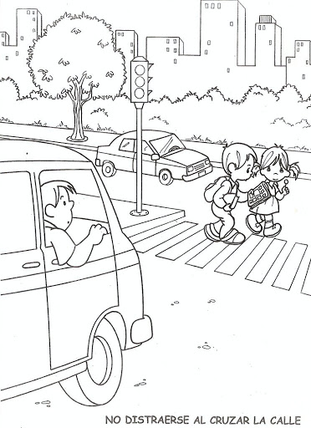
PASIŽIŪRĖJĘS PAVEIKSLĖLĮ PASAKYK AR VAIKAI TINKAMAI ELGIASI GATVĖJE? KODĖL TAIP MANAI?
NUSPALVINK

Slide 10
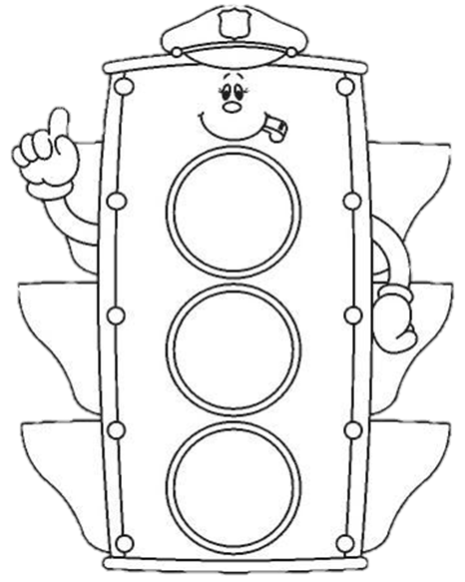
KOKIOS ŠVIESŲ SPALVOS YRA ŠVIESOFORE? JEI ŽINAI TAI TEISINGAI NUSPALVINK ŠVIESOFORĄ.

Slide 11
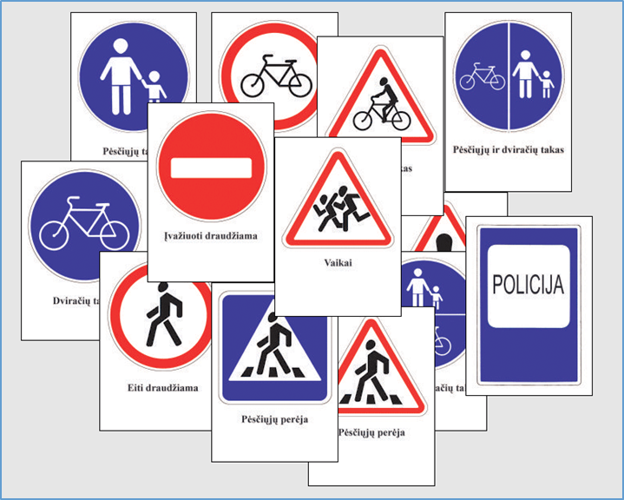
KAM REIKALINGI KELIO ŽENKLAI ? PASIRINK TINKAMĄ ATSAKYMĄ IR NUSPALVINK PRIE JO ESANČIĄ FIGŪRĄ.
Kad gražesnės būtų gatvės.
Kad daugiau sužinotume apie pasaulį.
Kad išvengtume eismo nelaimių.

Slide 12
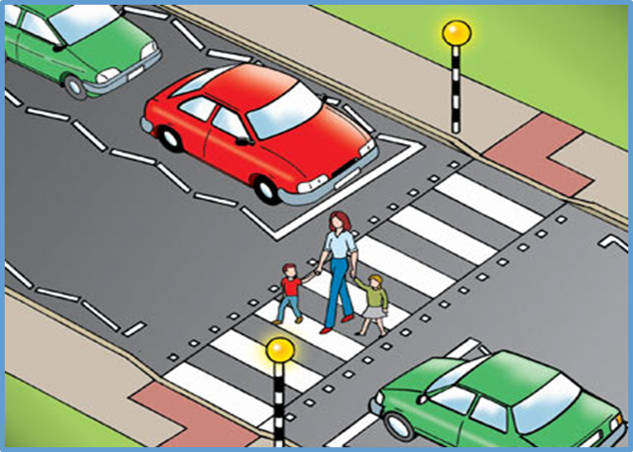
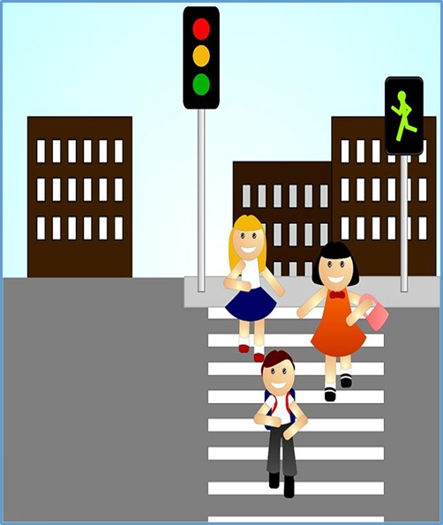
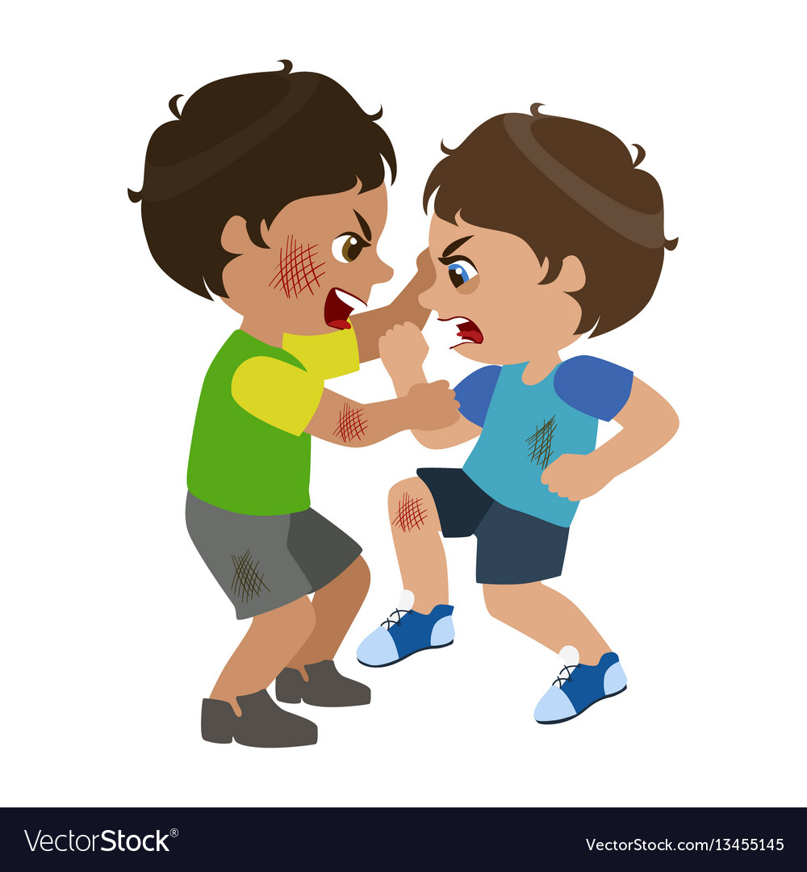
KURIAME PAVEIKSLĖLYJE PAVAIZDUOTI VAIKAI ELGIASI TINKAMAI? APIBRAUKITE

Slide 13
KĄ REIŠKIA ŠIS ŽENKLAS?
APIBRAUK TEISINGĄ ATSAKYMĄ .
Įspėjamasis kelio ženklas
„Greitai perbėgti per kelią“.
Įspėjamasis kelio ženklas
„Vaikai“.

Slide 14
JEI ATSITIKO NELAIMĖ, GALI PADĖTI ŠIE PASLAUGŲ ŽENKLAI:
NUSPALVINK TĄ ŠIRDELĘ, KURI SIMBOLIZUOJA TEISINGĄ ATSAKYMĄ.

Slide 15
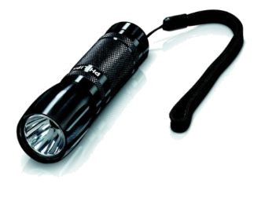
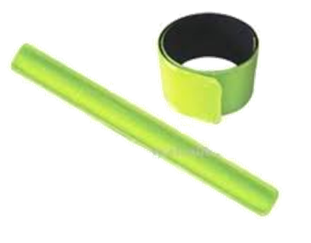
EINANT TAMSIU PAROS METU MUMS REIKIA...
AR GALI IŠVARDINTI KO REIKIA?

Slide 16
ĮMINK MĮSLES. ATSAKYMUS NUPIEŠK.
STYPSO, STOVI KAIP GARNYS,
KAKTOJ ŽYBSI AKYS TRYS.
DRYŽUOTAS KAIP ZEBRAS, ANT KELIO PAKLOTAS.

Slide 17
IŠMOK EILĖRAŠTĮ.
Gatvėj stovi šviesoforas.
Ant vienos didžiulės kojos
Įsitempęs, išdidus
Stebi gatvėje visus.
Merkia jis raudoną akį.
Ei, sustoki! – visiems jis sako.
Paskubėsit – bus blogai,
Gatvėj elkis atsargiai.

